Slide 1


《数值天气预报》•上机实验 Numerical Weather Prediction Laboratory
谢卫宏 吴佳根
School of Atmospheric Sciences, Nanjing University
Nanjing, China, 210023
2025-02-24

Slide 2


教学安排
未入群的同学请及时加入：
教学立方、QQ群

Slide 3
教学安排
上课时间：双周周一1-2节，共7次课
课程计划：共6次作业，1次答疑课
考核方式：作业提交、课堂考勤
课程网站：http://112.124.40.88:5501
课堂考勤：每次上机进行签到
请假方式：纸质请假条

Slide 4
上机实习1
我们已知动量方程的u分量形式为
现在用所给的观测数据求出高（75°N）、中（45°N）、低（15°N）和赤道（0°）四个纬圈上每个格点 ， ， 这三项的大小，并作图和简要分析说明。

Slide 5
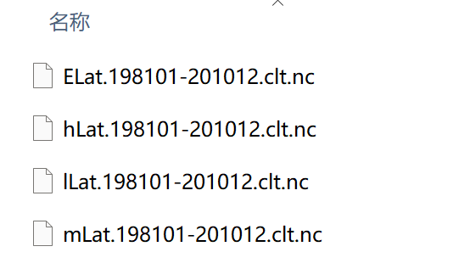
上机实习1
解压data.rar得到的文件夹下有两种格式的数据文件（Binary和NetCDF），分别包括了高(75°N)、中(45°N) 、低(15°N) 、和赤道(0°)四个纬度纬向风(u)，经向风(v)，位势高度(h)以及温度(T)四个变量的数据。
←”E” stands for ”Equator” 赤道数据
以NetCDF格式为例
←”h” stands for ”high” 高纬度数据
←”l” stands for ”low” 低纬度数据
←”m” stands for ”middle” 中纬度数据

Slide 6


上机实习1
每个文件包含一个纬圈上的144个格点，17个高度层，4个变量，12个月（144*17*4*12）的气候态平均值(1981年-2010年)。
Jan.：
③ Var: u→v→h→t
② Z: 17
① X: 144
Jan.
Feb., Mar., •••
•••

Slide 7
上机实习1
编程处理气象数据：读取，空间差分（微分方程→差分方程）
使用气象绘图软件作图：NCL, Python, R, GrADS，Matlab…
分析结果：
根据图像做一些物理量的诊断分析
发掘图像背后的物理意义
从大气科学的角度去理解他们的物理图像（结合已有的大气科学知识：大气环流，海陆分布，气候学……）

Slide 8
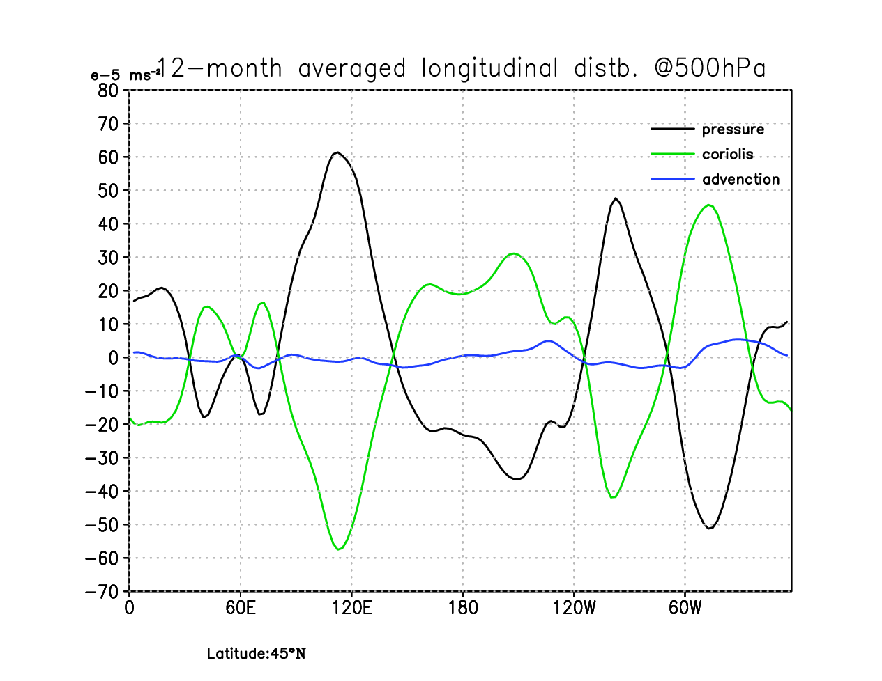


上机实习1
45°N 500hPa
$$Example$$
$$⋯=−g\frac{∂\overline{h}}{∂x}+−\overline{u}\frac{∂\overline{u}}{∂x}+f\overline{v}$$

Slide 9
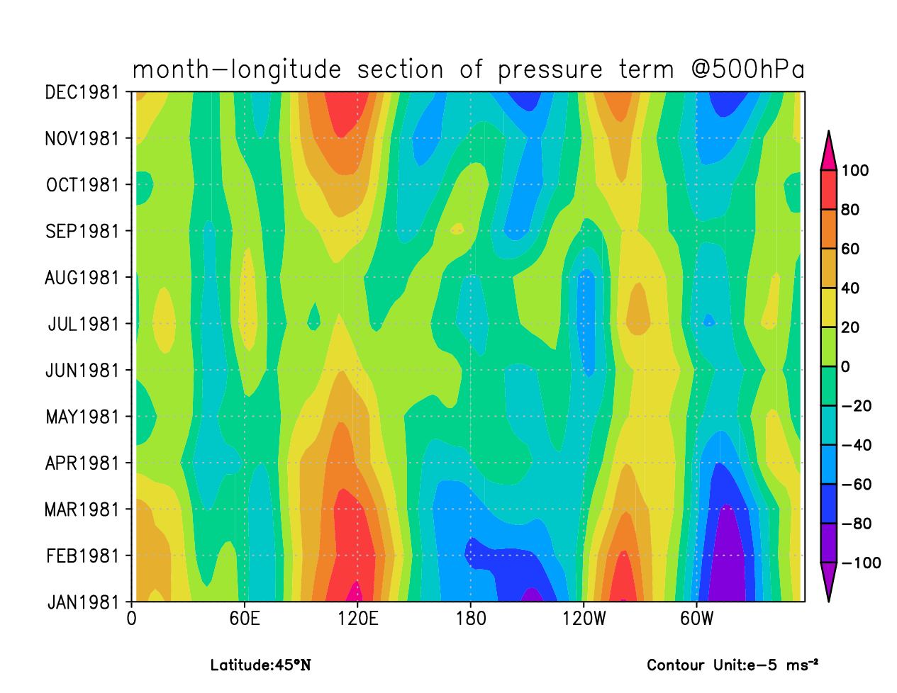

上机实习1
45°N 500hPa
$$−g\frac{∂\overline{h}}{∂x}$$
$$Example$$

Slide 10
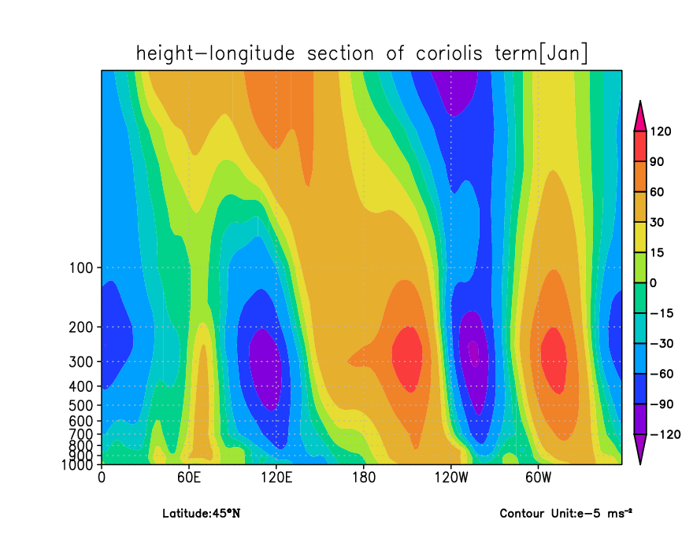

上机实习1
45°N
$$f\overline{v}$$
$$Example$$

Slide 11
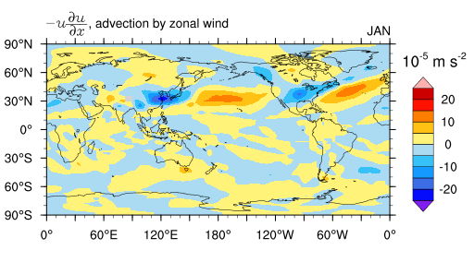


上机实习1（选做）
500hPa
$$−u\frac{∂\overline{u}}{∂x}$$
$$Example$$

Slide 12
上机实习1
注意：
作业请在两周内(3月9号24：00之前)，压缩后上交到教学立方
作业文件夹命名为“学号_姓名_homework1”，文件夹内应包括“源代码+上机报告(word，结果和分析)”
独立完成，请勿抄袭

Slide 13
Thank You！
Notes:
PDO与AMO对东亚夏季气候年代际变率影响的相互调制

